Slide 1

Desconstruindo o CQN
Uma Análise Arquitetural da CAP CDS Query Notation

Slide 2
Três Caminhos, Um Objeto: A Flexibilidade do CQN
Todos os exemplos abaixo constroem o mesmo objeto de query normalizado, que pode ser executado com `await cds.run(query)`.
1. Com Strings CQL
2. Com o Query Builder
3. Com Objetos Puros
// Parsing CQL tagged template strings
let query = cds.ql`SELECT from Foo`;
// Query building
let query = SELECT.from(ref`Foo`);
// Constructing plain CQN objects
let query = {
SELECT: {
from: { ref: ['Foo'] }
}
};

Slide 3
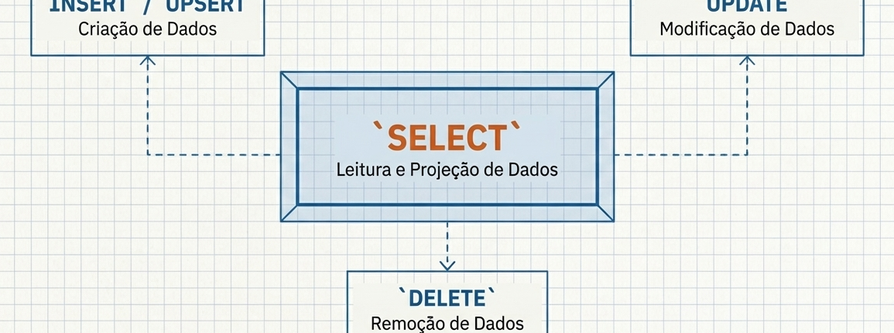
A Anatomia de uma Query: Os Quatro Verbos Principais
Quatro Objetos Principais: O CQN modela todas as interações com o banco de dados através de 4 objetos principais: `SELECT` (Leitura e Projeção), `INSERT` / `UPSERT` (Criação), `UPDATE` (Modificação) e `DELETE` (Remoção).

Slide 4
O Coração da Leitura: A Estrutura do `SELECT`
Assinatura `class SELECT`
Adições Notáveis ao SQL
one?: Retorna um único objeto em vez de um array.
count?: Solicita a contagem total de registros, similar ao `$count` do OData.
Projeções Aninhadas: A cláusula `columns` suporta projeções profundas de dados (`expand` e `inline`).
Sintaxe Minimalista: Um `SELECT` é válido apenas com a propriedade `from`, equivalente a `SELECT * from ...`.
class SELECT { SELECT: {
distinct? : true
count? : true
one? : true
from : source
columns? : column[]
where? : xo[]
groupBy? : expr[]
orderBy? : order[]
having? : xo[]
}}

Slide 5
De Onde Vêm os Dados? A Cláusula `from`
A propriedade `from` especifica a origem da query. Pode ser uma tabela, uma view, uma subquery ou um `JOIN` entre fontes.
A Definição do Tipo `source`
Exemplos Práticos (`ref`, `Subquery` e `Join`)
// Referência Simples ('ref'): SELECT.from('Books')
// Subquery ('SELECT'): SELECT.from( SELECT.from(...) )
// Join em CQN:
{
SELECT: {
from: {
join: 'inner',
args: [ 'Books', 'Authors' ],
on: [ {ref:['book','author']}, '=', {ref:['author','ID']} ]
}
}
}
type source = ref & as | SELECT | {
join: 'inner' | 'left' | 'right'
args: [ source, source ]
on?: expr
}

Slide 6
Projetando o Resultado: A Cláusula `columns`
A propriedade `columns` define as colunas a serem selecionadas. Ela vai além de uma simples lista de campos, permitindo `expand` e `inline`.
A Definição do Tipo `column`
Exemplo de `expand` em uma Única Query
SELECT.from('Authors').columns(a => {
a.name,
a.books(b => {
b.title,
b.stock
})
})
type column = '*' | expr & as &
& cast | ref & as & (
{ expand?: column[] } |
{ inline?: column[] }
) & infix

Slide 7
Refinando a Busca: `where`, `orderBy` e Mais
As cláusulas `where`, `having` e `search` aplicam predicados de filtro, enquanto `orderBy` define a ordem dos resultados.
`where` / `having` / `search` & Exemplo
Especificam predicados de filtro usando uma sequência de expressões (`xo[]`):
`orderBy` (Ordenação e `nulls`)
Define a ordenação e suporta a especificação de `nulls` como `'first'` ou `'last'`:
SELECT.from('Books').columns('title', 'stock')
.where({ stock: { '>': 100 } })
.orderBy({ stock: 'desc' })
type order = expr & {
sort: 'asc' | 'desc'
nulls: 'first' | 'last'
}

Slide 8
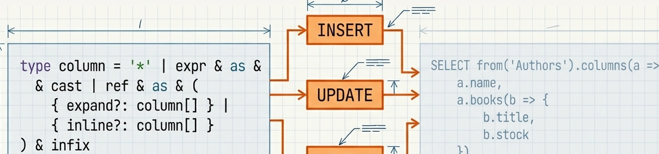
Modificando Dados: A Arquitetura de `INSERT`, `UPDATE` e `DELETE`
Manipulação Estruturada: Após explorar a leitura de dados, vamos analisar os mecanismos do CQN para criar (`INSERT`), atualizar (`UPDATE`) e remover (`DELETE`) registros.

Slide 9
Criando Registros: A Versatilidade do `INSERT` e `UPSERT`
As representações de `INSERT` e `UPSERT` no CQN são essencialmente idênticas. A diferença está na semântica: `UPSERT` atualiza se já existir.
1. Com `entries` (Deep Inserts)
Permite a inserção de registros como objetos, incluindo associações aninhadas:
2. Com `columns`/`values` & 3. `columns`/`rows`
// 2. Para inserir uma única linha (como no SQL padrão):
{ INSERT: {
into: 'Books',
columns: [ 'ID', 'title' ],
values: [ 201, 'Wuthering Heights' ]
}}
// 3. Para inserir múltiplas linhas de forma eficiente:
{ INSERT: {
into: 'Books',
columns: [ 'ID', 'title' ],
rows: [ [ 201, 'Wuthering Heights' ], [ 252, 'Eleonora' ] ]
}}
{ INSERT: {
into: 'Authors',
entries: [{
ID: 150, name: 'Edgar Allan Poe',
books: [
{ ID: 251, title: 'The Raven' },
{ ID: 252, title: 'Eleonora' }
]
}]
}}

Slide 10
Atualizando Dados: A Diferença Crucial entre `data` e `with`
`UPDATE ... data` (Valores Literais)
Para atualizações com valores literais (`scalar`). A estrutura é idêntica à de `INSERT.entries`:
`UPDATE ... with` (Expressões e Operações)
Mais poderoso. Permite o uso de expressões (`expr`) como valores, possibilitando operações aritméticas ou referências a outras colunas:
interface data {
[element:name]: scalar | data | data[]
}
UPDATE('Books').where({ ID: 201 }).with({
data: { title: 'New Title' }
})
interface changes {
[element:name]: scalar | expr | changes | ...
}
UPDATE('Books').where({ ID: 201 }).with({
with: { stock: { xpr: [ {ref:['stock']}, '-', {val:1} ] } }
})

Slide 11
Removendo Dados: A Simplicidade do `DELETE`
`DELETE` é a operação mais direta. Ela especifica o alvo (`from`) e, opcionalmente, uma condição (`where`) para determinar quais registros remover.
A Definição da Classe `DELETE`
Exemplo de Uso
const q = {
DELETE: {
from: { ref: ['Books'] },
where: [
{ ref: ['stock'] }, '<', { val: 10 }
]
}
};
class DELETE {
DELETE: {
from: ref
where?: expr
}
}

Slide 12
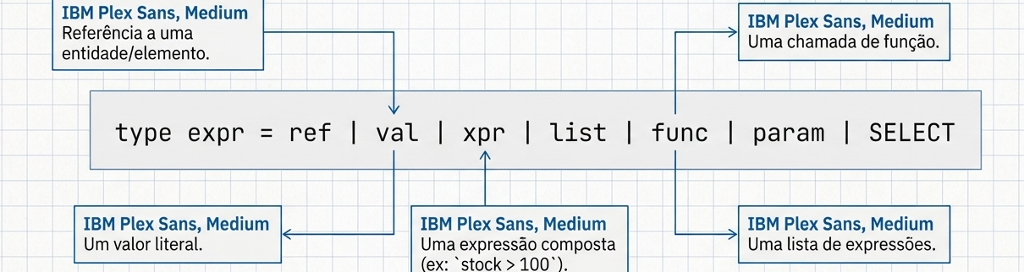
Os Blocos Fundamentais: A Linguagem Universal das Expressões (`expr`)
Todas as partes de uma query CQN — de referências a colunas, valores literais, funções e condições — são construídas a partir de `expr`.
União de Tipos (`type expr`): `type expr = ref | val | xpr | list | func | param | SELECT`
O CQN, por intenção, não 'entende' expressões; palavras-chave e operadores são representados como strings para suportar recursos nativos de SQL.

Slide 13
Referência Rápida: Primitivos e Tipos Essenciais do CQN
1. Tipos de Expressão (`expr`)
2. Expressões Compostas (`xo`)
3. Tipos Escalares e de Dados
type expr = ref | val | xpr | list | ...
type ref = { ref: name[] }
type val = { val: scalar }
type func = {
func: string,
args: expr[]
}
type xo = expr | keyword | operator
type xpr = { xpr: xo[] }
type operator = '=' | '!=' | '<' | '>'
| ...
type keyword = 'in' | 'like' | 'and'
| 'or' | ...
type scalar = number | string |
boolean | null
type name = string
interface data { ... }
interface changes { ... }

